Slide 1

MACHINE LEARNING PROJECT PRESENTATION
GROUP 6
LAMTIUR TARIDA SIANIPAR 11418006
GRACE AYUNI SINTA SITORUS 11418042
VETRA FEBRIYANTI TAMPUBOLON 11418043
GABRIELA MELVA NAIBAHO 11418052
MANOGUNAWAN RESQI GULTOM 11418059

Slide 2
MACHINE LEARNING PROJECT PRESENTATION
GROUP 6
TOPIC OF PROJECT
UJI ONLINE RETAIL DENGAN ALGORITMA CLUSTERING K-MEANS
TOOLS
ANACONDA NAVIGATOR

Slide 3
01
04
BAB 4
Dasar Teori : Teori Clustering
Code
02
05
BAB 5
Agenda
Style
Analisis Output dan Hasil
Preprocessing Data
03
Eksplorasi Data

Slide 4
Algoritma dan Dataset
01
Jenis Algoritma
K-Means merupakan salah satu algoritma clustering, dimana pada algoritma ini, komputer akan mengelompokkan sendiri data-data yang menjadi masukannya tanpa mengetahui terlebih dulu target kelasnya
Dataset online_retail_II
Dataset OnlineRetail merupakan sekumpulan data transaksional dari toko-toko online/retail di UK yang terdaftar di suatu perusahaan retail online, dengan rentang waktu periode 1 Desember 2010 sampai dengan tanggal 9 Desember 2011
.

Slide 5
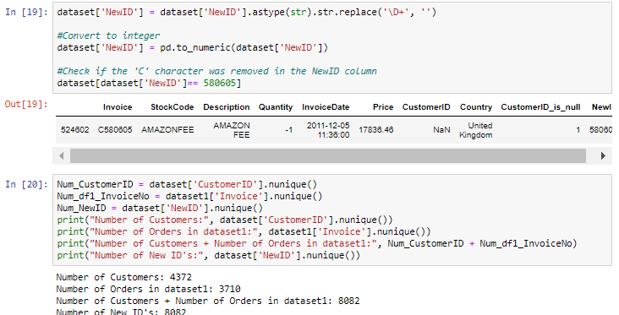
“Preprocessing Data”
02
Missing Data
Solusi yang dilakukan untuk menangani missing data yaitu dengan mengganti kategori unik. Data tidak hilang akan tetapi diganti dengan kategori unik.
.

Slide 6
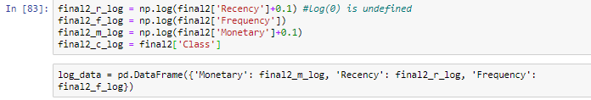
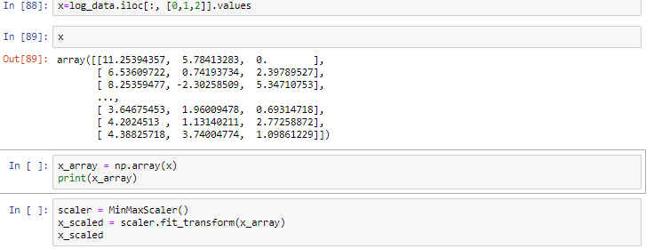
“Preprocessing Data”
02
2. Normalisasi Data
Pada normalisasi ini digunakan metode Min-Max.
.

Slide 7
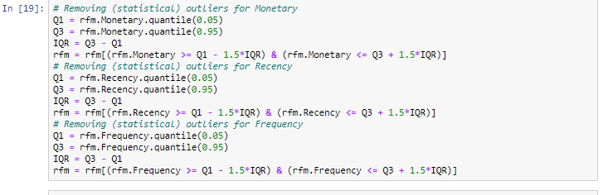
“Preprocessing Data”
02
3. Outlier Data
.

Slide 8
“Eksplorasi Data”
03
Eksplorasi data adalah analisis data yang merangkum karakteristik utama dataset.
Pada explorasi data beberapa hal yang akan dilakukan yaitu:
Melihat dimensi dataset
Contoh datanya
Ringkasan statistik semua atribut
Mengelompokkan data berdasarkan variabel target
.

Slide 9
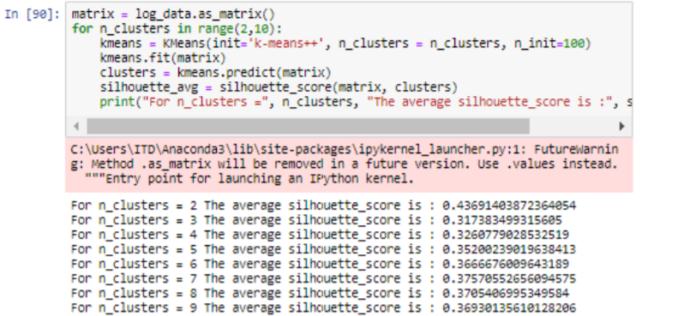
“Analisis”
05
Pada case ini algoritma yang digunakan yaitu menggunakan algoritma K-Means Clustering dan untuk menghitung jaraknya menggunakan Silhouette analysis
=> Silhouette analysis yaitu mengukur seberapa dekat (baik) setiap titik pada sebuah cluster dengan titik-titik data lain di clusternya. Semakin tinggi nilai rata-rata dari silhouette, menunjukkan suatu peng-cluster-an yang baik.
=> Berdasarkan output tersebut, dapat disimpulkan bahwa untuk n_clusters=2 menghasilkan nilai silhouette yang tinggi.
.

Slide 10
“Kesimpulan”
06
Meskipun kami tidak mendapatkan dua kluster yang dipisahkan dengan jelas, kami dapat membuat model yang dapat mengklasifikasikan pelanggan baru ke dalam grup "bernilai rendah" dan "bernilai tinggi".
=> Umumnya, jika pelanggan hanya bertransaksi dengan kami beberapa kali, mereka setidaknya harus berada di persentil ke-50 teratas dalam pengeluaran moneter agar dianggap sebagai "pelanggan bernilai tinggi". Penugasan cluster berantakan, yang mungkin disebabkan oleh outliers yang tidak dihapus.
.

Slide 11

THANK YOU!

